Slide 1


Effect of eHMI-equipped automated vehicles on pedestrian crossing behavior and safety: A focus on blind spot scenarios
汇报人：李泽漩

Slide 2
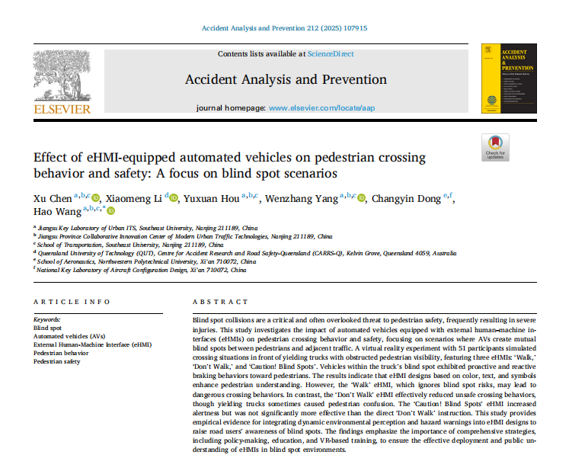
文献简介
标题：备外部人机交互界面（eHMI）的自动驾驶车辆对行人过街行为和安全的影响
期刊：
Transportation Research Part F: Traffic Psychology and Behaviour
日期：
2025

Slide 3
目录 / CONTENTS
文献综述
研究方法
结果分析
总结展望

Slide 4
文献综述
研究背景
国内外相关研究综述
主要贡献与创新

Slide 5
研究综述
问题背景： 盲区碰撞是交通事故中常见但被忽视的威胁，往往导致行人受伤或死亡。盲区碰撞发生的原因通常是视野受阻或感知能力有限，导致行人与其他车辆、行人或障碍物发生碰撞。
研究目标： 该研究的目标是了解外部人机交互界面（eHMI）在自动驾驶车辆中如何影响行人的过街行为和安全，尤其是当车辆和行人处于互相盲区时的情境。研究通过虚拟现实实验来模拟这种场景，使用三种不同的eHMI信号进行对比：‘Walk’（过街信号）、‘Don’t Walk’（停止信号）和‘Caution! Blind Spots’（盲区警告信号）。

Slide 6
研究方法
研究思路
研究方案

Slide 7
研究思路
假设1： 纯粹基于车辆动态状态的eHMI信号（例如‘Walk’）在盲区情境下可能会导致行人过街行为的负面影响。
假设2： 包含环境风险警示的eHMI信号（例如‘Caution! Blind Spots’）能增强行人安全感。

Slide 8
实验设计
实验设计：虚拟交通环境： 实验场景模拟了一个单向、双车道的道路，参与者站在路缘等待过街。在实验过程中，参与者需要面对来自左侧的自动驾驶车辆（AVs）。
实验条件： 设计了3×4的重复测量设计，包括两种主要自变量：刹车反应类型： 三种刹车反应（主动刹车、反应性刹车、无车辆对照）；eHMI信号类型： 四种eHMI条件（无eHMI、‘Walk’信号、‘Don’t Walk’信号、‘Caution! Blind Spots’信号）。
试验组合： 每种刹车反应和eHMI条件的组合都重复两次，每个参与者共进行了24次试验。

Slide 9
实验设计
数据收集：
过街起始时间（CIT）： 通过计算参与者从第一辆车通过起点到开始过街的时间，作为反应时长的量化指标。
主观安全感： 参与者在每次实验后被要求评估他们的过街安全感，使用7点量表（从-3到+3，表示“完全不安全”到“非常安全”）。
eHMI信任度与用户体验： 通过问卷调查（使用7点Likert量表）来评估eHMI信号的信任度（包括认知信任和情感信任）以及用户体验（包括eHMI的有效性、清晰性等）。

Slide 10
实验设计
线性混合模型（LMM）：由于数据具有层级结构（每个参与者的数据有多个实验条件），研究采用了线性混合模型（LMM）进行数据分析。LMM适用于分析这种嵌套数据，其中实验数据被分组为不同的参与者。
模型构建：研究首先计算了一个空模型（null model），评估因变量（CIT和主观安全感）在不同参与者之间的变异性。计算得出的**组内相关系数（ICC）**表示参与者之间差异的程度。如果ICC值较高，说明参与者之间在反应时存在显著差异。
因素分析：研究使用LMM分析了刹车反应类型、eHMI信号类型及其交互作用对CIT和主观安全感的影响。对于主效应和交互效应，LMM模型能够捕捉参与者在不同条件下的反应差异，计算回归系数来评估各个因素的影响。

Slide 11
结果分析
数值分析

Slide 12
结果分析
过街起始时间（CIT）：‘Walk’ eHMI信号使得参与者更早开始过街，表现为较低的CIT；而‘Don’t Walk’ eHMI信号则导致参与者在过街时表现出更高的CIT，即更多的犹豫。‘Caution! Blind Spots’ eHMI信号对CIT的影响不显著。不同的刹车反应对CIT的影响不大，但主动刹车对安全感有一定负面影响。
主观安全感：‘Caution! Blind Spots’ eHMI信号提高了参与者的安全感，而‘Walk’ eHMI信号虽然略微提高了安全感，但效果不显著。反应性刹车对主观安全感的提升效果较好，而主动刹车则降低了参与者的安全感。
用户体验与eHMI信任度：‘Caution! Blind Spots’ eHMI获得了最高的信任度评分和用户体验评分。相比之下，‘Walk’ eHMI信号的信任度较低，因为部分参与者误解了其含义，尤其在盲区情况下信号失效时，信任度下降。

Slide 13
总结展望
研究结论
研究思考

Slide 14
研究结论
线性混合模型（LMM的使用：
LMM非常适合处理具有层级结构的数据，尤其是当数据来自于多个实验条件且每个参与者有多个测量值时。LMM可以有效地捕捉参与者个体差异，并考虑到多重测量的因素。实际意义： 在跨多个实验条件的情况下，LMM帮助分析不同eHMI信号和刹车反应对行人行为的影响，并揭示参与者在不同条件下的反应差异。此外，使用LMM还能够考虑随机效应，从而提高数据分析的精度。

Slide 15
研究结论
多重比较（Tukey HSD）： 在实验设计中，特别是在处理多个组之间的差异时，使用多重比较方法（如Tukey HSD）能够有效控制假阳性率，确保不同实验组之间的差异被准确识别。实际意义： 在进行多组比较时，Tukey HSD是处理均值差异检测的一种可靠方法，尤其适用于复杂的实验设计，帮助确定哪些具体组别之间存在显著性差异。

Slide 16
研究结论
数据转换与正态性假设处理： 在数据分析中，有时变量的分布不满足正态性假设，研究者通过数据转换（如Yeo-Johnson转换）使数据符合统计分析的前提条件，从而提升结果的可信度和稳健性。实际意义： 这为研究者提供了一个重要的工具，当数据不符合正态分布时，可以进行适当的数据转换而不是简单地排除这些数据，这样可以保证数据的有效使用。

Slide 17
THANKS!
恳请老师批评指正！

